Slide 1
Chào mừng
các cô và
tập thể lớp 4A1!

Slide 2
KIỂM TRA BÀI CŨ

Slide 3
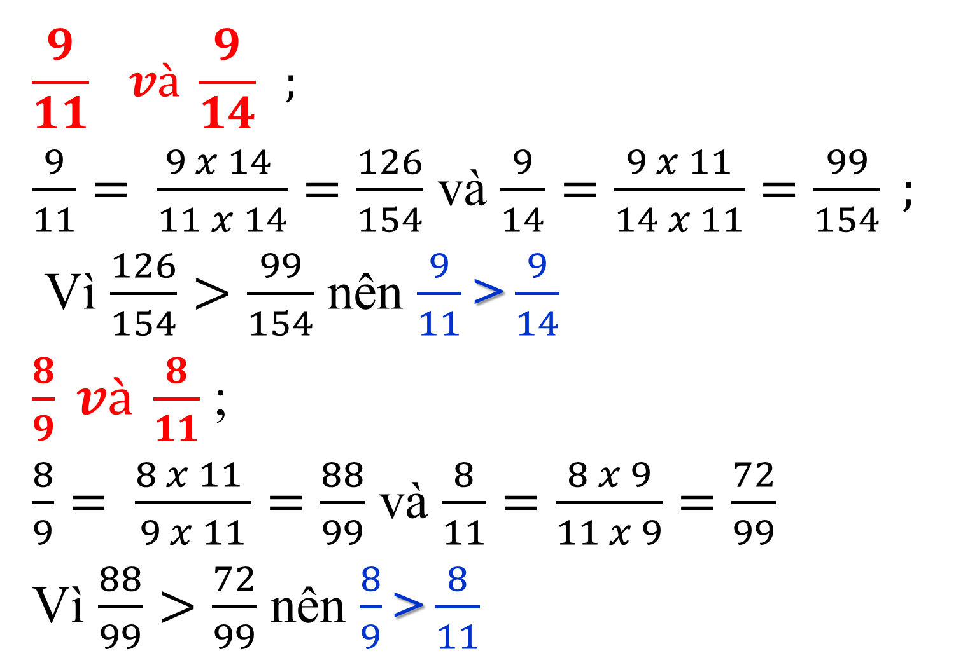
$$\frac{9}{11} và \frac{9}{14} ;$$
$\frac{9}{11}= \frac{9 x 14 }{11 x 14}=\frac{126}{154}$ và $\frac{9}{14}=\frac{9 x 11}{14 x 11}=\frac{99}{154} ;$
Vì $\frac{126}{154}>\frac{99}{154}$ nên $\frac{9}{11}$>$\frac{9}{14}$
$\frac{8}{9} và \frac{8}{11}$ ;
$\frac{8}{9}= \frac{8 x 11 }{9 x 11}=\frac{88}{99}$ và $\frac{8}{11}=\frac{8 x 9}{11 x 9}=\frac{72}{99}$
Vì $\frac{88}{99}>\frac{72}{99}$ nên $\frac{8}{9}$>$\frac{8}{11}$

Slide 4
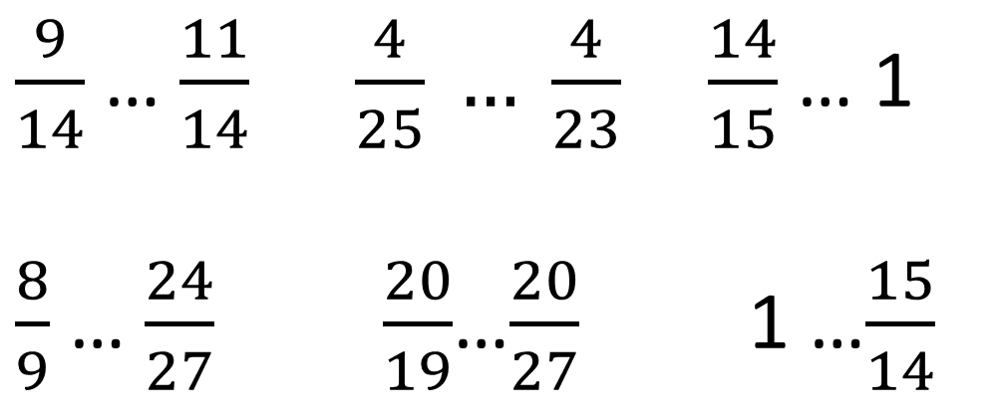
LUYỆN TẬP CHUNG
Bài 1, ( đầu trang 123)
> < =
$\frac{9}{14}$ … $\frac{11}{14} \frac{4}{25} … \frac{4}{23} \frac{14}{15}$ … 1
$\frac{8}{9}$ … $\frac{24}{27}$ $\frac{20}{19}$…$\frac{20}{27}$ 1 …$\frac{15}{14}$

Slide 5
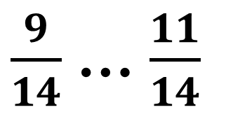
LUYỆN TẬP CHUNG
Bài 1, ( đầu trang 123)
$\frac{9}{14}$ … $\frac{11}{14}$
<

Slide 6
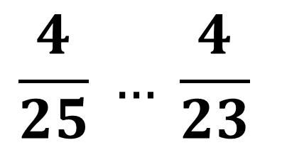
LUYỆN TẬP CHUNG
Bài 1, ( đầu trang 123)
$$\frac{4}{25} … \frac{4}{23}$$
<

Slide 7
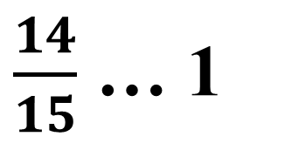
Thứ hai ngày 13 tháng 2 năm 2017
Toán
LUYỆN TẬP CHUNG
Bài 1, ( đầu trang 123)
$\frac{14}{15}$ … 1
<

Slide 8
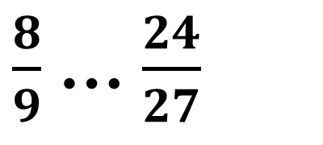
LUYỆN TẬP CHUNG
Bài 1, ( đầu trang 123)
$\frac{8}{9}$ … $\frac{24}{27}$
=

Slide 9
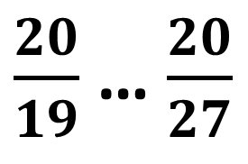
LUYỆN TẬP CHUNG
Bài 1, ( đầu trang 123)
$\frac{20}{19}$ … $\frac{20}{27}$
>

Slide 10
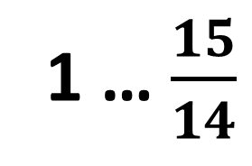
LUYỆN TẬP CHUNG
Bài 1, ( đầu trang 123)
1 … $\frac{15}{14}$
<

Slide 11
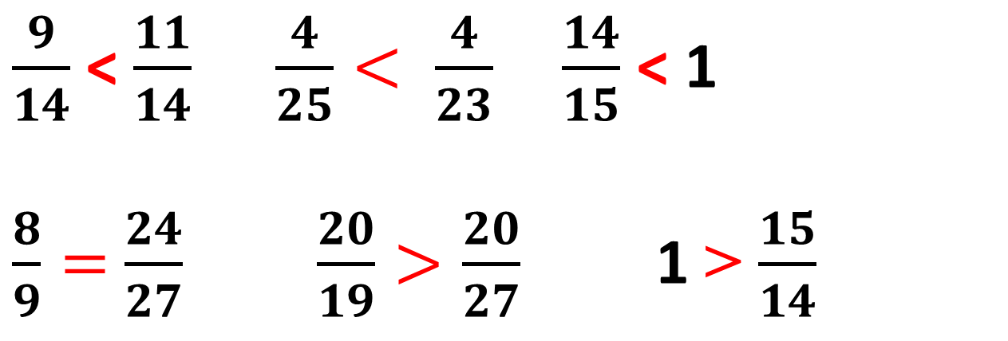
Thứ hai ngày 13 tháng 2 năm 2017
Toán
LUYỆN TẬP CHUNG
Bài 1, ( đầu trang 123)
$\frac{9}{14}$ < $\frac{11}{14} \frac{4}{25}< \frac{4}{23} \frac{14}{15}$ < 1
$\frac{8}{9}=$ $\frac{24}{27}$ $\frac{20}{19}>\frac{20}{27}$ 1 > $\frac{15}{14}$

Slide 12
LUYỆN TẬP CHUNG
Bài 2, ( đầu trang 123)
Với hai số tự nhiên 3 và 5, hãy viết:
a/ Phân số bé hơn 1
b/ Phân số lớn hơn 1

Slide 13
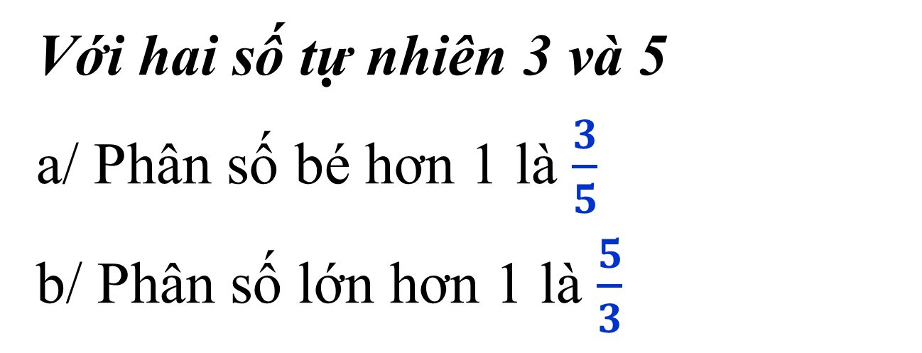
LUYỆN TẬP CHUNG
Bài 2, ( đầu trang 123)
Với hai số tự nhiên 3 và 5
a/ Phân số bé hơn 1 là $\frac{3}{5}$
b/ Phân số lớn hơn 1 là $\frac{5}{3}$

Slide 14
LUYỆN TẬP CHUNG
Bài 1, ( cuối trang 123)
Tìm chữ số thích hợp để viết vào ô trống, sao cho:
a) 75□ để chia hết cho 2 nhưng không chia hết cho 5
c) 75□chia hết cho 9
Số vừa tìm được có chia hết cho 2 và 3 không ?

Slide 15
Bài 1, Tìm chữ số thích hợp để viết vào ô trống, sao cho:
a) 75 2 để chia hết cho 2 nhưng không chia hết cho 5
c) 75 chia hết cho 9
Số vừa tìm được có chia hết cho 2 và 3 không ?
Số 756 chia hết cho 2 và 3.
6

Slide 16
Kính chúc cô và
các em mạnh khỏe!

